Slide 1
Vektorová grafika
Aneta moslerová

Slide 2
Vektorová grafika a její rozdíl oproti bitmapové grafice
Vektorová grafika
Jeden ze dvou hlavních způsobů ukládání dvourozměrných obrázků v elektronické podobě
Základem vektorové grafiky je matematika = Obrázek není složen z jednotlivých bodů, ale z křivek - vektorů a různých nespecifických čar
Křivky spojují jednotlivé kotevní body = Tyto čáry se nazývají Bézierovy křivky
Vektorová grafika pracuje s pouze třemi údaji: bod, zakřivení a výplň
Velikost souboru ovlivňuje pouze množství vytvořených objektů a použitých efektů
Bitmapová grafika = obrázek se skládá z jednotlivých bodů
Vektorová grafika = obrázek se popisuje pomocí bodů, přímek, křivek
Oproti rastrové grafice (práce s pixely) pracuje vektorová s objekty, které jsou samostatné a matematicky definované

Slide 3
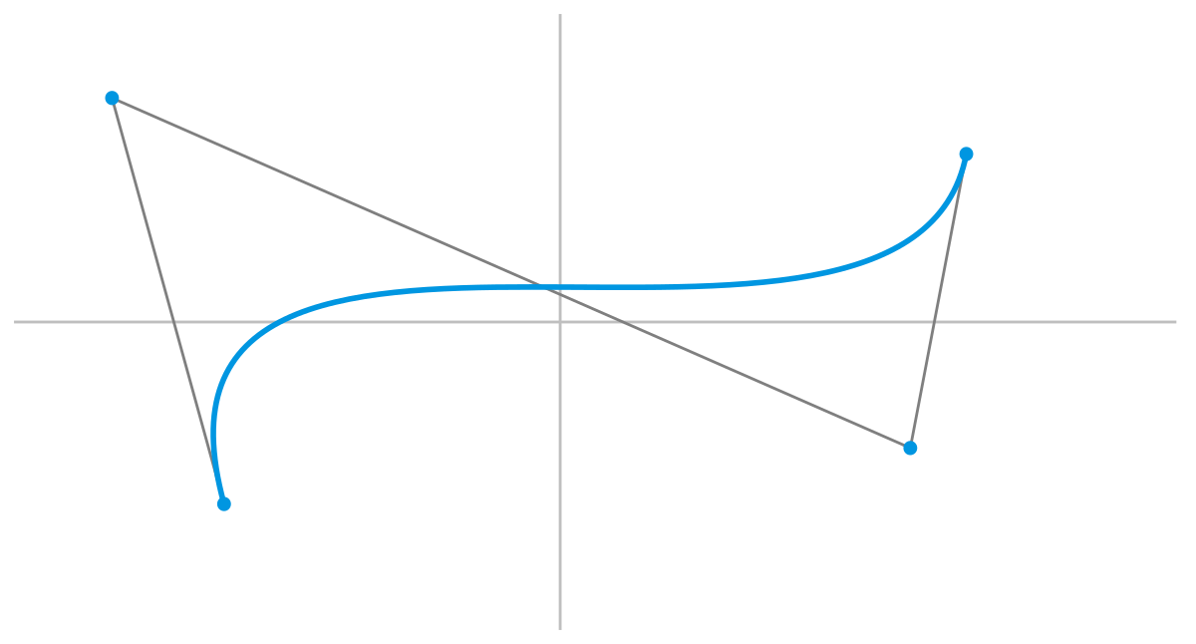
Bézierova křivka
Teoretickým základem vektorové grafiky je analytická geometrie
Obrázek není složen z jednotlivých bodů, ale z křivek – vektorů
Metoda francouzského matematika jménem Pierre Bézier
Bézierovy křivky = křivky spojují jednotlivé kotevní body a mohou mít definovanou výplň (barevná plocha nebo barevný přechod)
Matematická metoda, kdy se libovolná křivka rozdělí na uzly a z nich je křivka (nebo její část) „natahována“. Natahování určují řídící body, které křivku deformují směrem a velikostí – odtud vektor

Slide 4
Prvky vektorové grafiky
1. Bod
Základní stavební kámen všech objektů vektorové grafiky definovaný souřadnicemi
Nemá však nárok na samostatnou existenci, tzn., že bod nelze ve vektorové grafice nakreslit
2. Křivka
Nejnižší nakreslitelný objekt
Jakákoliv čára – rovná nebo zakřivená, složená z několika křivek spojených nebo jen seskupených, atd..
3. Geometrický tvar
Jakýkoliv uzavřený útvar ohraničený libovolnou křivkou
Podmínkou je, že musí být uzavřený
4. Skupina
Seskupení několika objektů tak, že nadále vystupují jako jediný objekt
Usnadnění práce a také zajímavé efekty
5. Text
Převod a úprava na úrovni jednotlivých křivek, které určují tvar každého znaku
Všechny vektorové editory ale obsahují i další kreslící nástroje, pomocí kterých je možné nakreslit různé objekty

Slide 5
Výhody a nevýhody
Výhody
Jakékoliv změny velikosti obrázku beze ztráty kvality
Práce s každým objektem v obrázku odděleně (zvláště, bez zásahu do jiného objektu)
Menší datová velikost obrázku
Nevýhody
Složitější pořízení obrázku
Při větší složitosti vektorového obrázku, může nastat vyšší náročnost na procesor a paměť

Slide 6
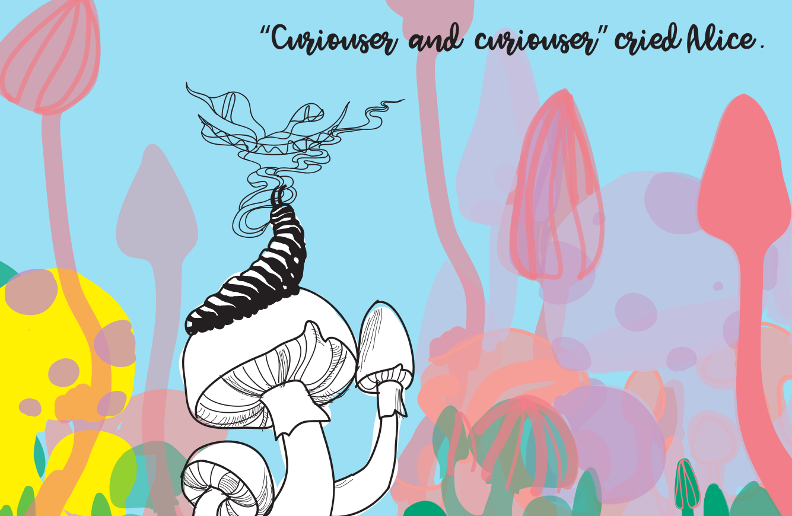
využití
Tvorba propagačních reklamních materiálů (letáky, loga, plakáty, vizitky apod.)
Tvorba animací a propagačních reklamních bannerů
Tvorba schémat, diagramů, piktogramů, ornamentů, grafů a ilustrací
Vektorové fonty - Obrysy písmen jsou popsány křivkou, a proto se mohou zvětšovat i zmenšovat bez poškození obrysu

Slide 7
Formáty vektorové grafiky
Pro práci s vektorovou grafikou se používají zvláštní vektorové editory
Formáty .ai, .cdr a .zmf jsou v podstatě koncovkami projektů, které lze tvořit v grafických programech
Vždy nutné zkontrolovat správnost grafiky, protože často se při konverzi a načítání grafiky mohou některé nepodporované prvky ztratit
.eps, .ps – PostScript - dnes nahrazen formátem PDF, ten převzal jako stavební kámen jazyk PostScript
.pdf – Portable Document Format
.ai – Adobe Illustrator Artwork
.cdr – Corel Draw
.zmf – Zoner Callisto
.svg – Scalable Vector Graphics

Slide 8
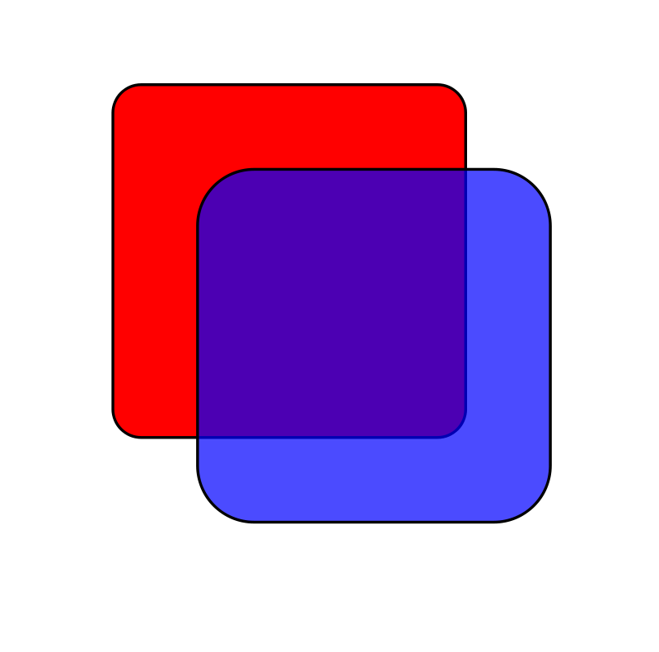
Svg – vektorová grafika
Značkovací jazyk a formát souboru, který popisuje dvojrozměrnou vektorovou grafiku pomocí XML (obecný značkovací jazyk)
Formát SVG je základním otevřeným formátem pro vektorovou grafiku na webových stránkách
Grafika SVG neobsahuje obrazová data pixel po pixelu, ale seznam grafických objektů, pomocí kterých lze obrázek vykreslit
SVG je ideální pro jednoduchou grafiku, například grafy, rodokmeny, finálové „pavouky“ apod.
Umožňuje zobrazovat dvourozměrnou grafiku s podporou interaktivity a animací
Mezi výhody patří:
nezávislost na výsledném rozlišení (s výjimkou když je součástí rastrový obrázek)
velikost výsledného souboru
nezávislost na platformě, snadná přenositelnost
obsahuje-li text, je možné jej vyhledávat

Slide 9
zdroje
Pászto, Vít., Krišová, Z. (2018). Počítačová grafika. Moravská vysoká škola Olomouc, o. p. s.
Adobe. (n.d.). Vector art. https://www.adobe.com/creativecloud/illustration/discover/vector-art.html
Lutkevich, B. (n.d.). Vector Graphics. https://www.techtarget.com/whatis/definition/vector-graphics
Michálek, M. (2014, 7. září). SVG: vektorový formát, který na webu chyběl. https://www.vzhurudolu.cz/prirucka/svg
Štráfelda, J. (n.d.). Vektorová grafika. https://www.strafelda.cz/vektorova-grafika
Wikipedia. (2023, 12. září). Vektorová grafika. https://cs.wikipedia.org/wiki/Vektorov%C3%A1_grafika
Wikipedia. (2023, 4. srpna). Scalable Vector Graphics. https://cs.wikipedia.org/wiki/Scalable_Vector_Graphics

